Slide 1
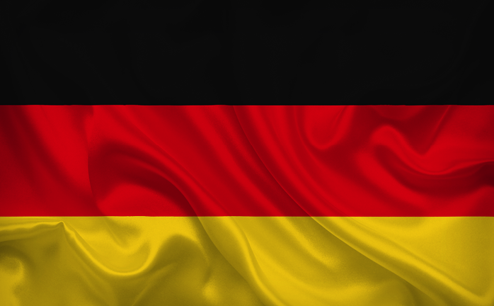
BERLIN
Présenté par Charlize et Ezel cm1/cm2

Slide 2
Sommaire
Carte
Fiche d’identité
Histoire
Mur de Berlin
Monuments
Quizz

Slide 3
Carte

Slide 4
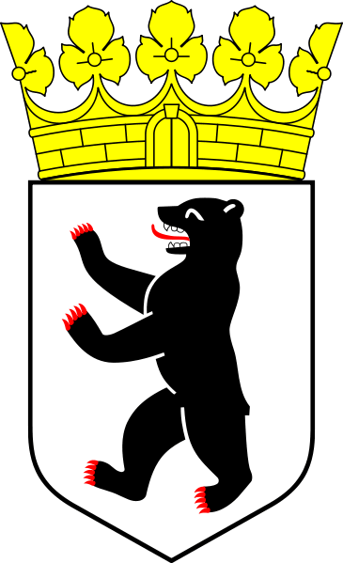
Fiche d’identité
Blason :
Langue : allemand
Capitale d’Allemagne : Berlin
Nom des habitants : Berlinois/Berlinoise
Monnaie : euros
Superficie : 891,8 km²
Altitude : 34 m
Population : 3,5 millions (depuis 2016)
Maire : Michael Müller
Chancelière : Angela Merkel

Slide 5
Histoire
En 1871, Berlin devient la capitale de l’Empire allemand nouvellement créé. Une fois la Première Guerre mondiale perdue par l'Allemagne, l'Empire est dissous et la république de Weimar est instaurée.
À la fin de la Seconde Guerre mondiale, l'Allemagne et Berlin, symbole du pays vaincu, sont partagés entre les Américains, les Anglais, les Soviétiques et les Français (mur de berlin)

Slide 6
Mur de Berlin
Le mur de Berlin est un mur construit dans la ville pour séparer Berlin-Ouest de Berlin-Est. Il était souvent surnommé " Le mur de la honte ". Il était destiné à interdire le passage des Berlinois de l'Est vers l'ouest de Berlin. Il fut construit en 1961 et détruit en 1989. Le mur était très long : 155 kilomètres.
Pour bien comprendre l'histoire du mur de Berlin, il faut savoir qu'à cette époque l'Allemagne était divisée en deux parties : la RDA (République Démocratique d'Allemagne) à l'est et la RFA (République Fédérale d'Allemagne) à l'ouest. Berlin, capitale de l'Allemagne, était placée dans l'Allemagne de l'Est. L'Allemagne de l'Ouest n'ayant plus de capitale, ils décidèrent donc de couper Berlin en deux et d'entourer d'un mur la partie appartenant à l'Allemagne de l'Ouest pour éviter que les habitants de la RDA ne puissent entrer en RFA.

Slide 7
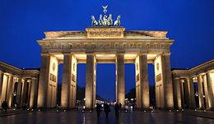
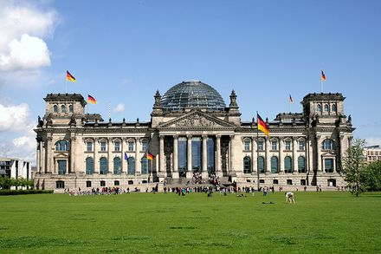
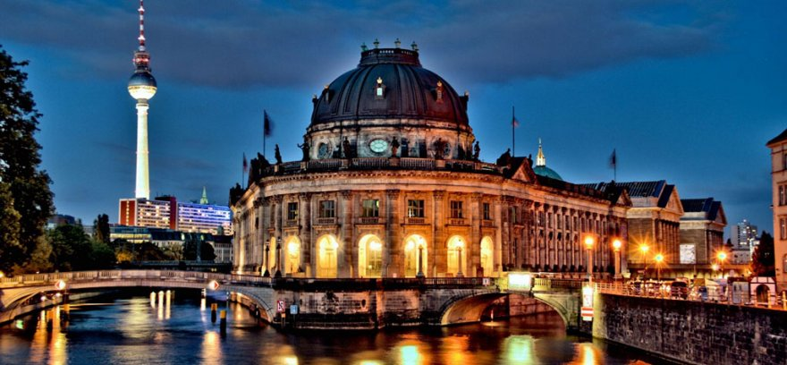
Monuments
La porte de Brandebourg qui comporte des colonnes et une statue représentant une victoire sur un quadrige (char tiré par quatre chevaux). Elle mesure 26m de hauteur et de 65m de longueur.
Le Palais de Reichstag : bâtiment de Berlin, construit pour abriter le Reichstag (Assemblée du Reich) à partir de 1894 et jusqu’à son incendie le 27 février 1933. Il abrite Bundestag (Assemblée parlementaire) de la République Fédérale d’Allemagne depuis le retour à des institutions à Berlin en 1999.
L’île aux musées est un regroupement de musées construit entre 1824 et 1930, sur une petite île de la rivière Spree. Le site est inscrit au patrimoine mondial de l’Unesco depuis 1999. Ses collections couvrent six mille ans d’histoire artistique de l’humanité.

Slide 8
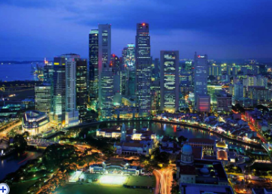
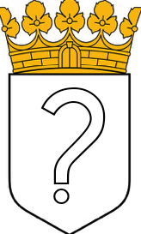
Quizz
De quel pays Berlin est-elle la capitale ?
Angleterre
Espagne
Allemagne
Quel animal est l’emblème de Berlin ?
Le requin
L’ours
L’aigle

Slide 9
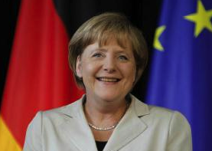
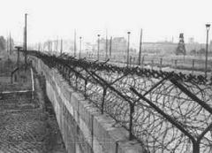
Quizz
Quelle est le nom de la chancelière ?
Brigitte Macron
Meghan Markle
Angela Merkel
En quelle année à été construit le mur de Berlin ?
1954
1961
1977

Slide 10
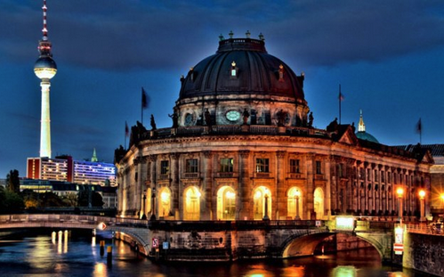
Quizz
Ce monument, symbole de Berlin, s’appelle :
La porte du paradis
L’arc de triomphe
La porte de Brandebourg
Ce monument, symbole de Berlin, s’appelle :
L’île aux enfants
L’île aux musées
L’île marrante

Slide 11
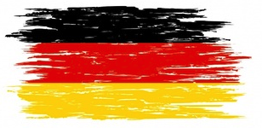
Danke schön
Merci

